Slide 1
搪瓷炉温曲线跟踪仪测试案例
深圳市金狮王科技有限公司温度测试过程方案专家

Slide 2
简 介
金狮王科技专注供应的工为温度测试仪从事在严酷热环境中进行 温度测绘的诚信公司。作为该领域的领导品牌，MyCode已经并将继续生产世界上最耐用、精确而又易用的硬件和软件。
在高精度的数据记录器、坚固的隔热箱以及易用的分析软件三者的结合方面，没有人比我们做得更好。MyCode温度测试仪可带给您无与伦比的价值。
本公司成立于 2003 年, 现已成为温度测量和分析系统的业界领导者。我们的宗旨依然是一如既往地为每个制造商提供连续、半连续和间歇烘炉、窑炉和高温炉方面的关键信息。
目前已有MyCode炉温测试仪正在世界各地被广泛使用。随着经过严格测试的尖端技术在信息的精确采集和存储方面的应用，MyCode炉温测试仪创建了业界标准，以便精确简明地分析、汇总并报告信息，深受广大企业都在使用 MyCode温度跟踪仪来满足其温度监控和分析方面的支持。全国免费热：400-0600-406欢迎来电！

Slide 3
结论分析5
使用设备1
现场结果4
目 录
技术参数2
温控分析3
售后服务6

Slide 4
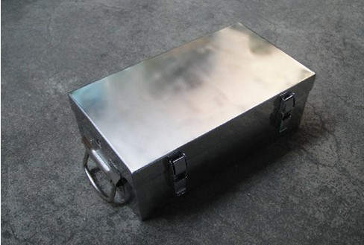
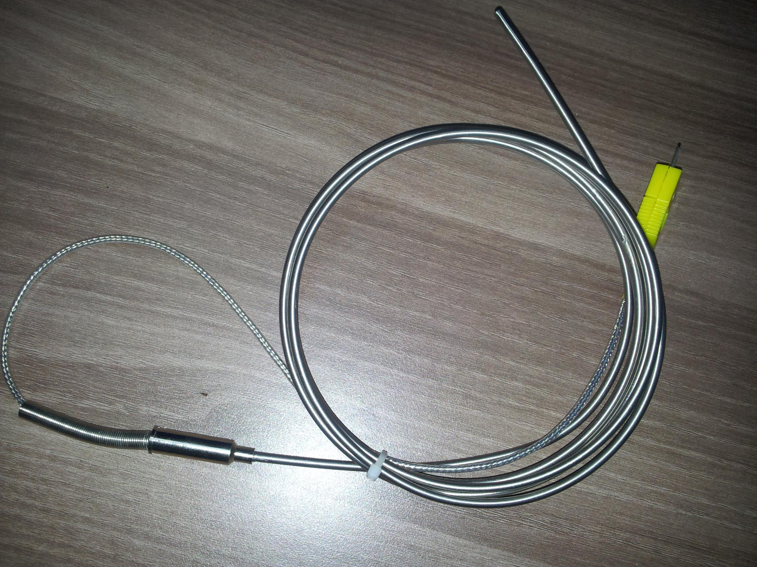
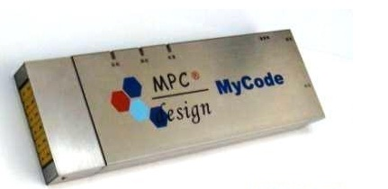
现场使用装备
6通道炉温测试仪
1000度隔热箱
1000度高温线

Slide 5
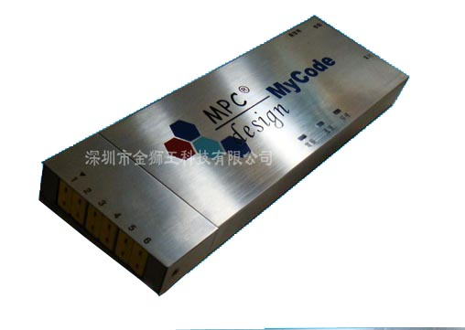
测试设备参数
品 牌： 德国
型 号: MyCode-6
通道数：6通道
高温线：K型6套
隔热盒：1000度
分析软件：一套
产 品：搪瓷
仪器精度：±0.5度
温度范围：0-1370度
采样频率：1秒、2秒。。。

Slide 6
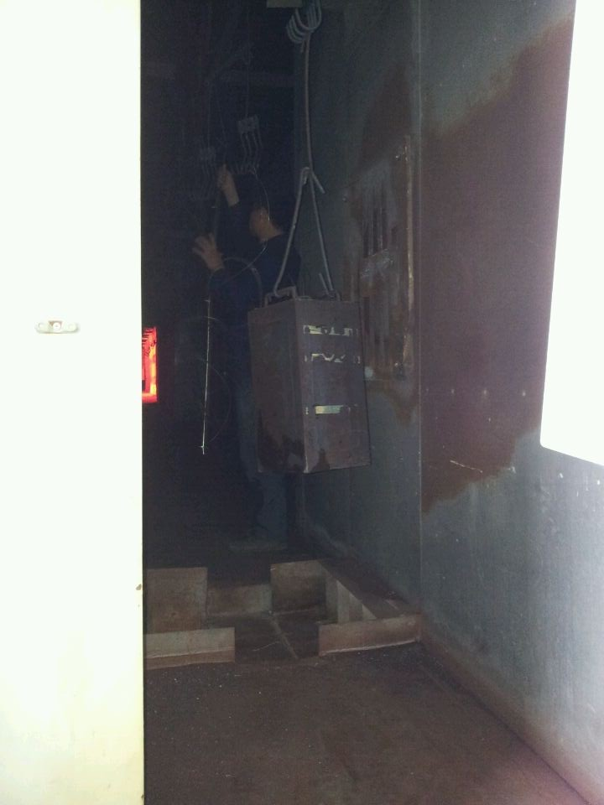
搪瓷炉测试分析
搪瓷工艺指的是在金属表面涂、镀陶瓷材料，然后经高温加工，使材料和金属充分结合，产生美观的外表，同时保护金属不易生锈，一般用于汽车或餐具表面
按用途可分为艺术搪瓷、日用搪瓷、卫生搪瓷、建筑搪瓷、工业搪瓷、特种搪瓷等
此次测试温度约为850～930℃,为使其能在坯体表面形成氧化铁层,有利于瓷层同坯体（钢材）良好密着。
测试时间2小时30分钟。
搪瓷制品的用途与其性能密切相关。广泛用于日常生活、医疗、建筑，以及各工业方面。

Slide 7
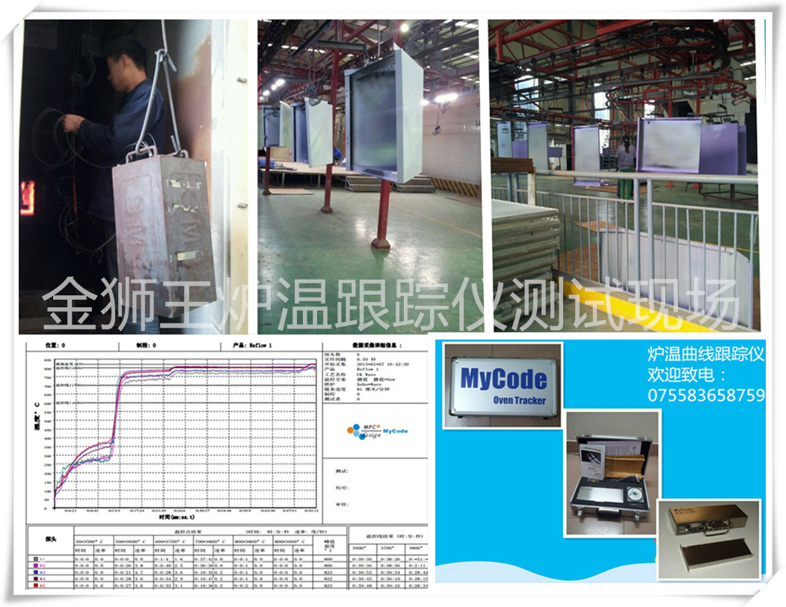
现场测试温控分析图

Slide 8
测试后的结论
改善工艺，诊断炉温，提升品质，加快工作效率
质量控制提供领先和独创行业的专业性报告，控制生产时间、能量、返工和产品报废
即时确定工艺制程曲线的可接受性，并最大极限的减少生产停工时间。
确保在有效的温度范围内得到是最真实的无论是低温还是高温，保证设备能正常运行工作。
温控过程简化复杂的工艺制程设置工作，使得炉温测试仪变得异常简单，任何操作员都可以快速取得最佳工艺制程
保证了产品在炉内进行温度均匀性测量。
“实时”查看产品在热处理过程中的变化情况。
经过鉴定的温度曲线数据存档并创建打印报告，以便向管理人员、客户、供应商证明您的过程符合正式的操作标准.

Slide 9
购买仪器售后
务承诺/ Service promise commitments :
自购买产品24 个月内，为您提供免费保修及软件升级、年度维护服务。
自购买产品30 天内，出现任何质量问题可作无条件退换处理。
全国免费热线：
400-0600-406
深圳市金狮王科技有限公司
电话：0755-83658759 传真：0755-83658759
www.luwenceshiyi.cn

